Slide 1
Riskbedömning Hot och våld

Slide 2
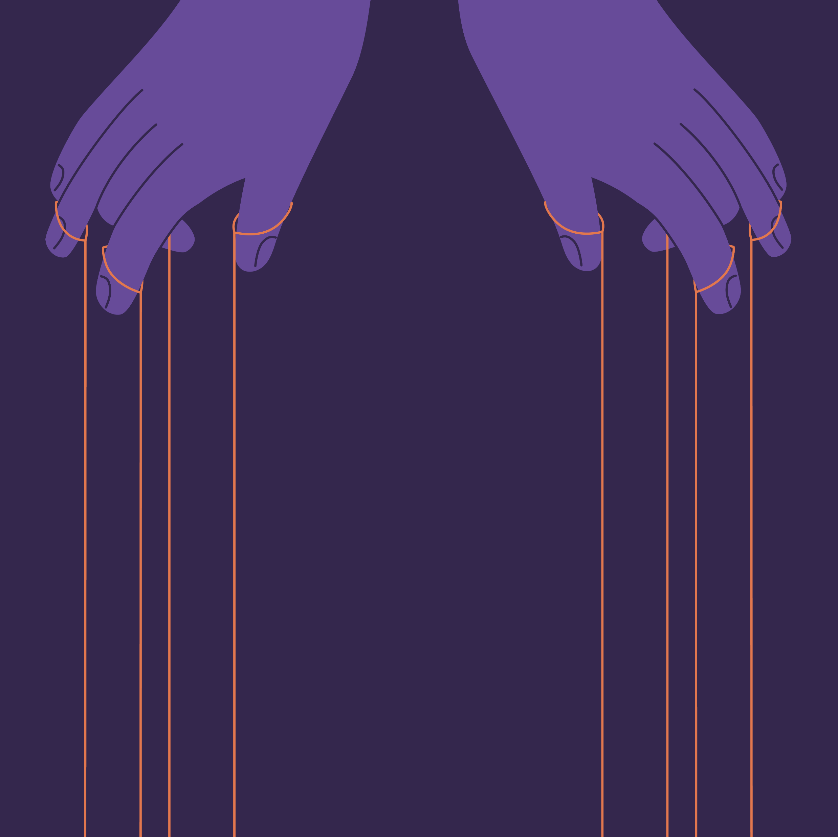
Riskbedömning hot och våld
Arbetsgivaren ska utreda om det finns risker kopplat till hot och våld samt otillåten påverkan på arbetsplatsen.
Varje arbetsplats ska göra en riskbedömning över vilka hot och våldssituationer som kan uppstå i arbetet minst en gång per år.
Riskbedömning görs även vid händelse där hot och våld är inblandat.
Vid riskbedömningen ska även tidigare anmälda riskobservationer, arbetsskador och tillbud om hot och våld beaktas samt resultat från medarbetarenkäten gällande frågorna om hot och våld.

Slide 3
Vilka risker finns på vår arbetsplats
Se filmen: Vilka risker har vi på vår arbetsplats?
Gå igenom er enhetsanpassade rutin genom att diskutera:
    Vilka risker för hot och våld finns på er arbetsplats?
    Hur förebygger vi riskerna och hur vi agerar vid en hot- och våldssituation.
    Hur tydlig är er rutin? Vet alla vad som ska göras när något händer?
    Ta hjälp av checklistan för hot och våld för dialog.
Behöver vi vidta några åtgärder i arbetsmiljön, skriver ni in detta i er handlingsplan i stratys.

Slide 4
Kontakt
Helene Johnsson
helene.johnsson@aldrevardomsorg.goteborg.se
Äldre samt vård- och omsorgsförvaltningen, Göteborgs Stad

